Slide 1
千里風光計畫
行政區級 AI 光儲碳電網營運商組織藍圖 與政策市場契合度研究報告
Qianli Fengguang Plan - Organization Blueprint

Slide 2
目錄
CONTENTS
01
千里風光計畫組織藍圖
母公司定位 · 三大子公司 · 商業閉環 · 團隊建議
02
政策與市場契合度分析
算電協同 · VPP與電力現貨 · 儲能市場化 · 碳交易 · 風險評估

Slide 3
01
千里風光計畫組織藍圖

Slide 4
摘要與核心願景
從能源建設商轉型為城市級能源大腦
計畫定位
建立以 AI 為核心驅動的行政區級光伏、儲能與碳電網營運商
核心願景：能源資產投資平台、區域電網營運商、能源金融集團
● 資產控制：透過 EPC 快速部署獲取區域能源資產控制權
● 資本調度：設計 REITs 2.0 退出路徑，實現資本循環
● 數據中樞：AI 能源平台匯聚全域能源數據，驅動智慧決策
● 交易權與政府接口：掌握電力現貨、碳交易、綠電直連等市場入口
三大前瞻佈局
算電協同
數據中心等高耗能負載與新能源發電深度耦合
多用戶綠電直連
為園區內多個用戶提供專線綠電供應
V2G 行動儲能池
將電動車輛視為可調度的移動儲能節點

Slide 5
集團母公司定位
區域級智慧電網資產控股與營運平台
資產控制
資本調度
數據中樞
交易權與政府接口
戰略規劃與資源整合 掌握關鍵能源資產
資本靈活調度 REITs 退出路徑設計
能源數據匯聚 AI 智慧決策中樞
市場交易權掌握 政府關係與政策接口
未來發展方向
● 算電協同：將數據中心等高耗能負載與新能源發電深度耦合，實現能源效率最大化
● 多用戶綠電直連：為園區內多個用戶提供專線綠電供應，提升綠電消納能力
● V2G 行動儲能池：將行政區內電動車輛視為可調度的移動儲能節點，為電網提供靈活性資源

Slide 6
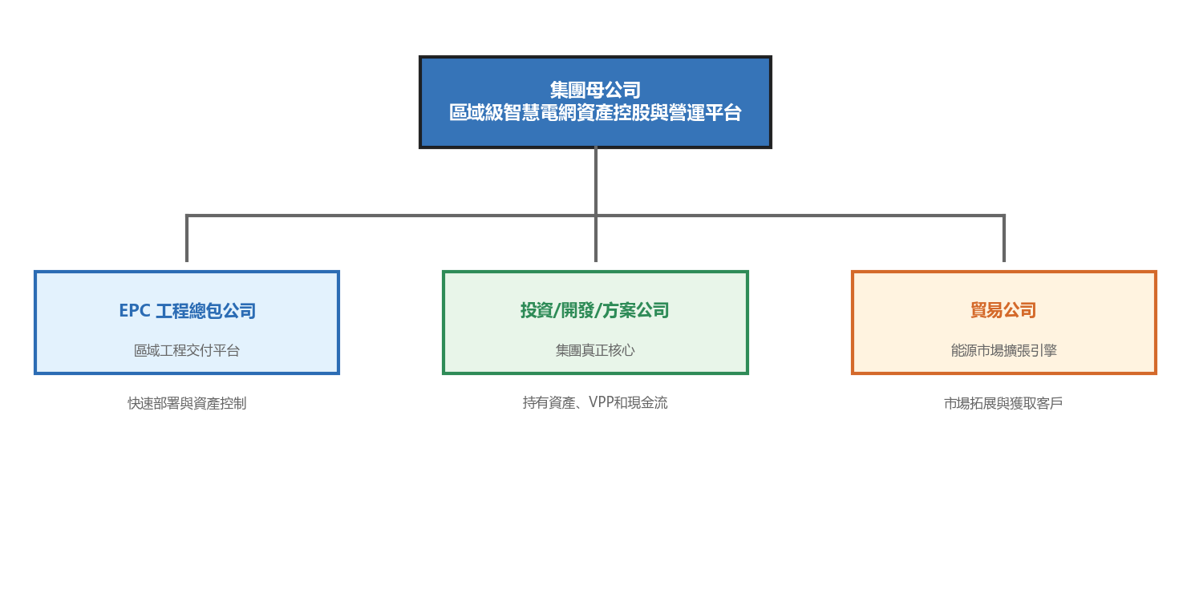
母子公司組織架構全景
母公司統籌 + 三大子公司專業協作
EPC 工程總包
用工程能力拿下區域資產控制權
投資/開發/方案
持有資產、控制 VPP、管理電網收益
貿易公司
市場擴張、獲取客戶、輸出方案

Slide 7
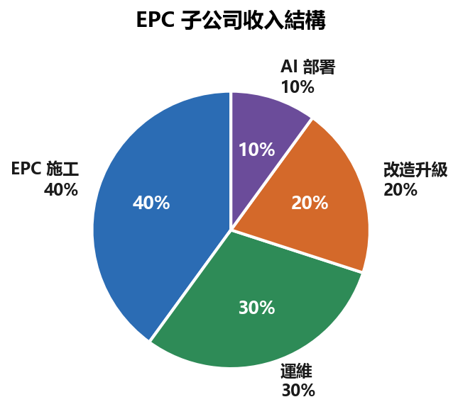
子公司 1：EPC 工程總包公司
行政區能源基建快速部署平台
定位與核心業務
組織架構與「戰區制」管理
提供標準化、模塊化、可快速複製的工程能力，而非僅僅賺取工程毛利
• 光伏與儲能設計施工
• 微電網建設
• Edge AI 設備安裝
• 系統運維與舊系統改造
• 工程中心
• 調試中心
• O&M 中心
• AI 接入部
• 採購部
管理模式：SOP 化 · 模塊化 · 數字工地 · 區域責任制
技術專業能力
• 高低壓配電、PCS/BMS
• EMS 能源管理系統
• Modbus / IEC104 通訊協議
• SCADA 監控系統
• Edge AI 本地控制
• 數字孿生技術

Slide 8
子公司 2：投資 / 開發 / 方案公司
集團真正核心 — 行政區能源資產運營商
負責持有資產、控制 VPP、管理電網收益並控制現金流。核心目標是管理整個行政區的能源資產池，而非單一案場，以實現資產收益的最大化。
六大核心部門
四大現金流來源
● 投資中心：項目投資決策與資產配置
● 售電（穩定現金流）
● VPP 中心：虛擬電廠聚合與調度
● VPP 調度（高毛利）
● AI 中心：算法研發與平台運營
● 碳交易（金融收益）
● 能源交易部：電力現貨與中長期交易
● AI SaaS（複利增長）
● 碳資產部：CCER 開發與碳交易
● 財務資產部：資產證券化與 REITs
關鍵績效指標 (KPI)
• 聚合 MW / MWh 規模
• 調度收益總額
• 每 MW 資產收益

Slide 9
子公司 3：貿易公司
能源資產商品化輸出平台 — 能源市場擴張引擎
負責市場擴張、區域滲透及潛在的海外輸出。將能源資產與服務商品化，輸出至終端市場。
核心業務
「行業制」管理
• 售電方案
• 工業
• 光儲方案
• 物流
• AI 能源平台 SaaS
• 數據中心
• VPP 加盟合作
• 港口
市場拓展建議
供應鏈碳足跡諮詢
對接歐盟 CBAM 等國際標準，幫助出口企業應對碳關稅
「能源+」增值服務
能效診斷、設備預警 SaaS 等增值服務
區域能源合夥人計畫
招募地方資源方，快速滲透縣域市場

Slide 10
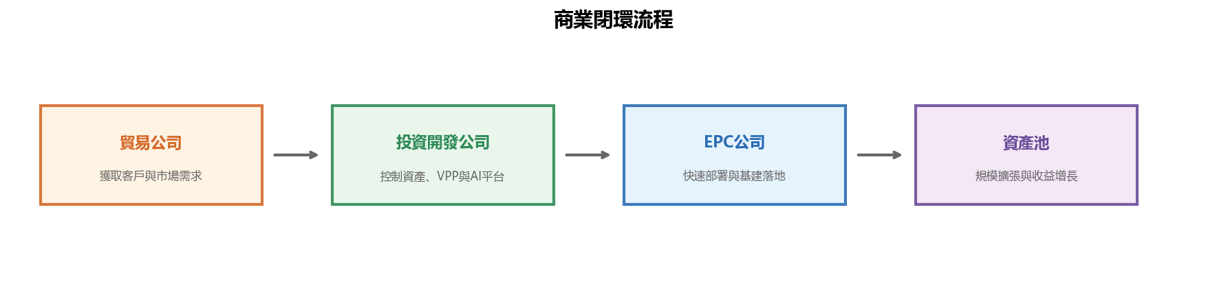
商業閉環與最終形態
貿易獲客 → 投資控資產 → EPC 落地 → 資產池擴張
最終形態演變
區域電網營運商
能源金融平台
AI 能源 OS
管理行政區級能源資產池，參與電力市場交易
REITs、碳金融、綠色金融產品創新
城市級能源大腦，數據驅動的智慧決策中樞

Slide 11
未來估值與團隊組成建議
從 EPC 估值轉向資產平台估值與 AI+VPP+碳金融估值
估值邏輯轉變
跨界人才結構
傳統 EPC 估值
基於施工毛利與工程規模
電力系統 + AI 算法 + 金融工程
↓
● 能源交易員
電力現貨與碳市場交易
資產平台估值
基於持續性電網現金流、服務分潤
● AI 調度算法工程師
VPP 優化與預測算法
↓
AI + VPP + 碳金融估值
基於數據資產溢價與市場化收益
● 碳資產架構師
CCER 開發與碳金融設計
合夥人激勵機制
項目跟投
核心骨干參與項目投資
期權激勵
長期股權綁定
資產池收益分潤
與行政區長期收益掛鉤

Slide 12
結論
搶佔中國新能源轉型浪潮先機
「千里風光計畫」提供了一個全面且具前瞻性的戰略框架，透過清晰的母子公司定位、精細化的營運管理、創新的財務模式與強大的技術支撐，有望在行政區級市場建立起領先的 AI 光儲碳電網營運商。
核心優勢
行動建議
✓ 清晰的組織架構：母公司統籌 + 三大子公司專業分工
→ 儘快啟動核心團隊組建，鎖定電力+AI+金融複合人才
✓ 完整的商業閉環：從獲客到資產退出的全鏈條覆蓋
→ 選定首個行政區試點，驗證「戰區制」與商業閉環
✓ AI 驅動的技術護城河：Edge AI、數字孿生、智能調度
→ 搭建 AI 能源平台雛形，積累數據資產與算法能力
✓ 金融創新能力：REITs、碳交易、電力現貨聯動
→ 設計合夥人激勵機制，綁定核心骨干長期利益
最終願景：城市級能源大腦 | 能源建設商 → 能源資產投資平台 → 區域電網營運商 → 能源金融集團

